Slide 1






User program
5조 - 이민정, 이호준, 홍윤기

Slide 2



목차
process_wait
semaphore vs cond vs lock
semaphore의 위치
자식 process 종료 대기
PageFault & PANIC
초기화 위치
Debugging
fd_table
fd_table 설계
fd_table 생명주기
추가 개선사항

Slide 3
process_wait
설계 시 주요 논의 사항

Slide 4
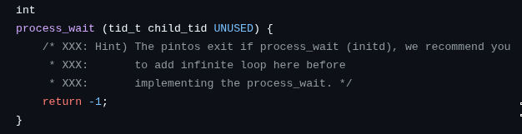
Semaphore vs Cond vs Lock
초기 process_wait()의 형태
process_wait()의 주요 역할
부모가 “특정 자식 하나의 종료 시점”을 기다리는 동작
=> 공유 상태를 계속 관찰할 필요성X == 1회 동작
임시방편 : while문 또는 for문을 사용한 최소 구현으로 동작..

Slide 5
Semaphore vs Cond vs Lock
주요 도구 비교
Lock : 종료 대기 구현 불가
Cond : 종료 신호 보존 X -> 선행 종료 상황에 취약
Semaphore : 종료 신호 보존 O, 부모-자식 1회 동기화를 직접 표현 가능
주요 질문 | Lock | Cond | Semaphore
“자식 종료”를 부모에게 알려줄 수 있는가? | X | O (신호 보존X) | O
자식이 먼저 끝나도 부모가 나중에 그 사실을 받을 수 있는가? | X | 보장 어려움 | O
일회성 전달에 적절한가? | X | 애매함 | O

Slide 6
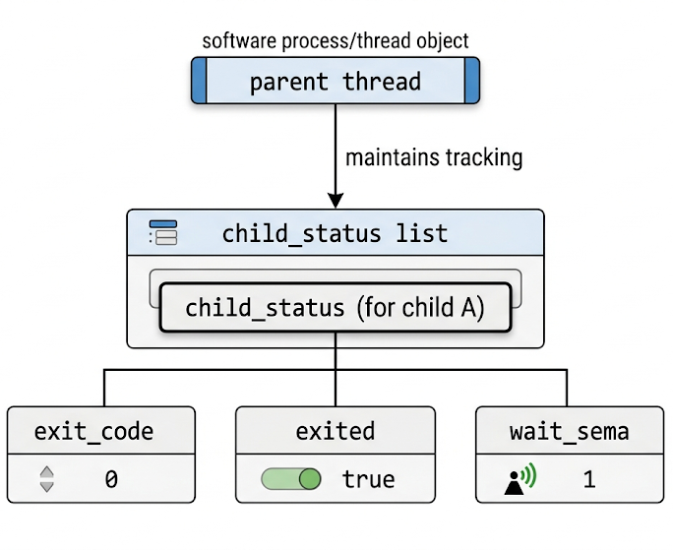
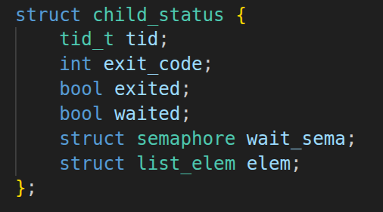
Semaphore의 위치
Q. 누가 semaphore를 봐야 하는가?
부모, 자식 모두 접근 가능한 공유 구조체
부모의 지역변수 | 자식이 접근 어려움
자식의 지역변수 | 자식이 끝나면 함께 소멸
부모 thread 내 단일 semaphore | 자식이 여러 명인 경우, 어떤 자식을 기다리는 신호인지 구분 어려움
공유 entry | 특정 자식에 대한 종료 상태와 부모 process 연결 가능
=> 자식 process의 상태를 관리하는 구조체 생성 : struct child_status

Slide 7
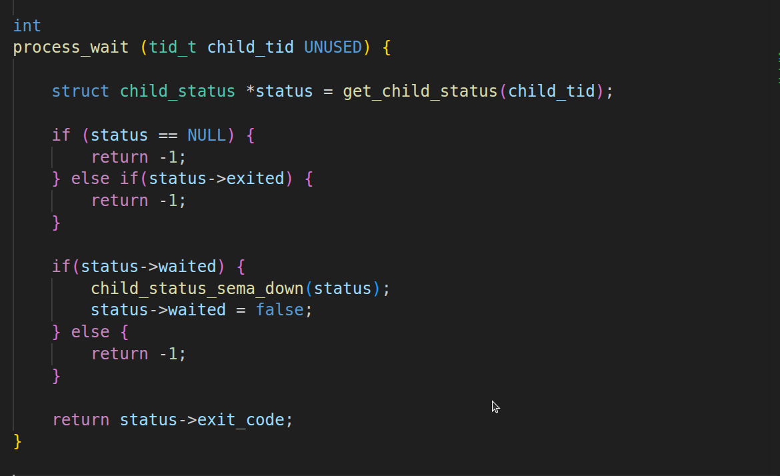

프로세스 종료 대기
자식 프로세스 종료 대기 및 상태값 회수 구현
<- 세마포어가 있는 구조체 가져오기
<- 자식 정보가 없는 경우
도대체 어디에서 semaphore를 초기화해야 하는가?
<- 이미 종료되었거나, wait이 불가능한 상태
<- wait이 TURE , semaphore DOWN 으로 자식 종료를 기다리고, 기다림 처리를 완료했다면 상태를 FALSE로 바꿔줌
<- 이미 기다렸거나, wait할 수 없는 상태
<- 자식의 종료 코드 반환

Slide 8
PageFault & PANIC
feat. Debugging

Slide 9
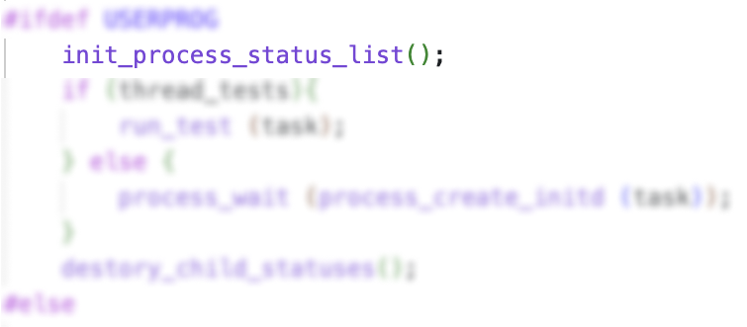
리스트 초기화
도대체 어디에서 semaphore를 초기화해야 하는가?

Slide 10
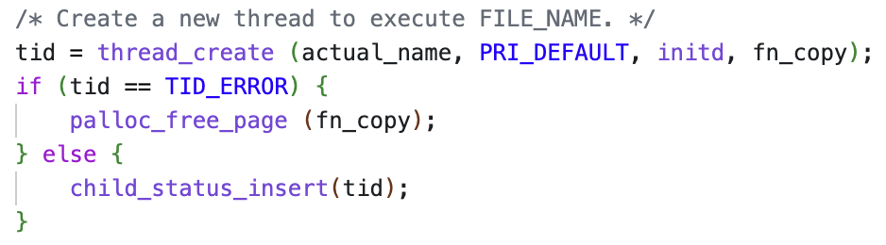
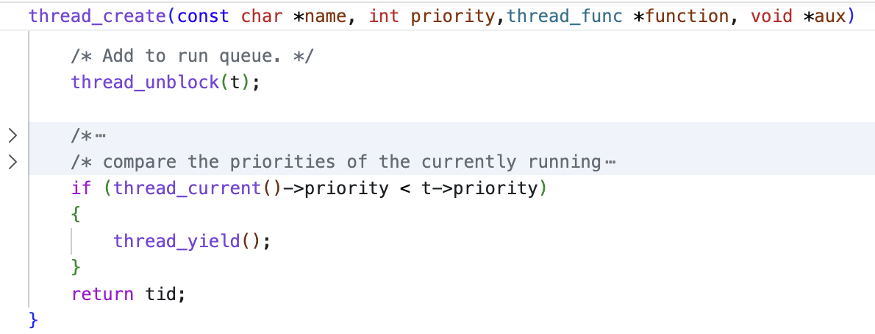
thread_create 밖에서 호출하기
이렇게 하면 위험!
thread_unblock(t)로 실행 가능 상태로
만들어 버리기 때문
child_status_insert를 하기 전에 child가 종료하면
무한대기가 됨

Slide 11
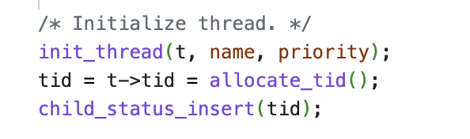
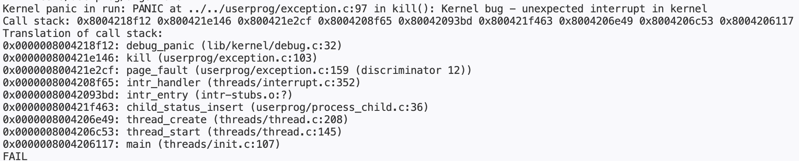

스레드 tid 원소 추가
<- 여기서 insert!
PANIC ??

Slide 12
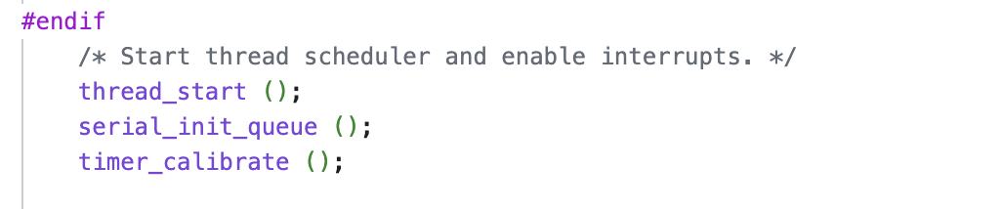
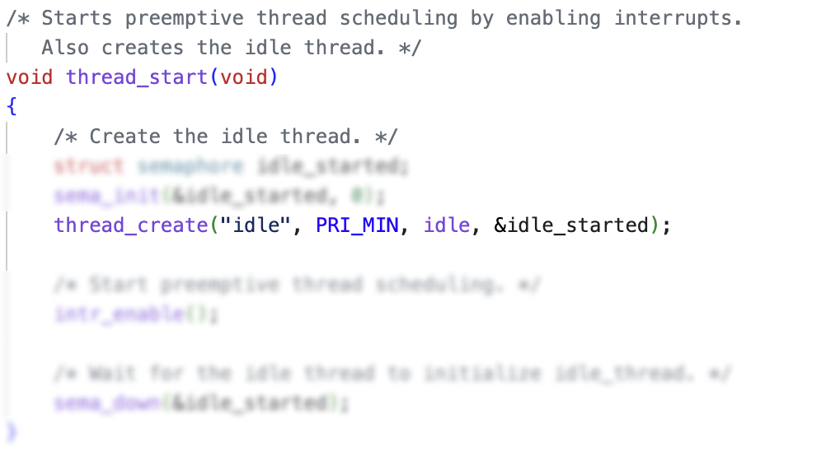
init.c: main()
<- 리스트 초기화 전 idle 스레드 생성
리스트 초기화 전 삽입했기 때문에 에러………

Slide 13
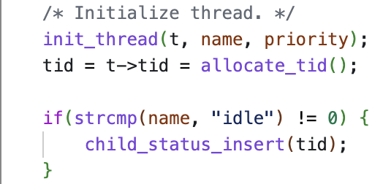

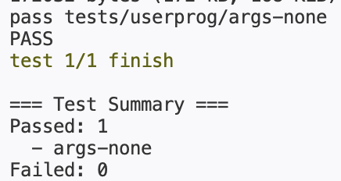


idle 예외처리
idle스레드만 예외처리 해주면 해결?
GOOD JOB!
but… 더 좋은 방법?!

Slide 14
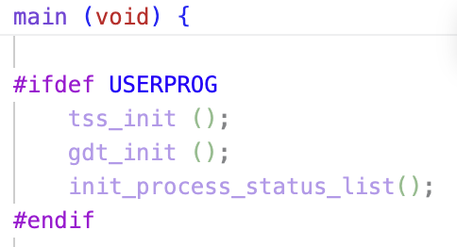
해결 : init.c: main함수에서 init 하기
시행착오 1
최종 버전
시행착오 2
시행착오 3
이러면 idle을 확인할 필요 X !

Slide 15
fd_table
설계와 생명주기

Slide 16
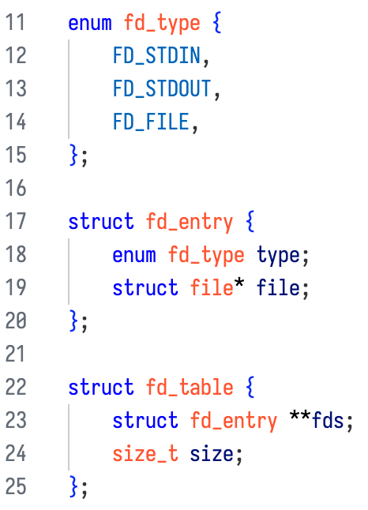
동적 배열 구현 전략
• fd table의 특성상 인덱스 fd를 통한 접근 작업 빈번
• 인덱스 fd 접근 시 O(1)의 효율적인 시간 복잡도 제공
포인터 배열 관리
• **fds 이중 포인터를 통한 포인터 배열 선언
• 미사용 fd는 NULL로 저장하여 유효성 판단

Slide 17
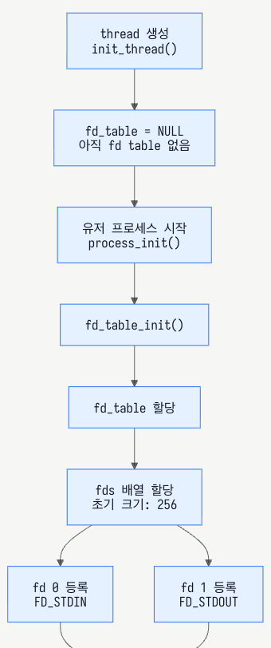
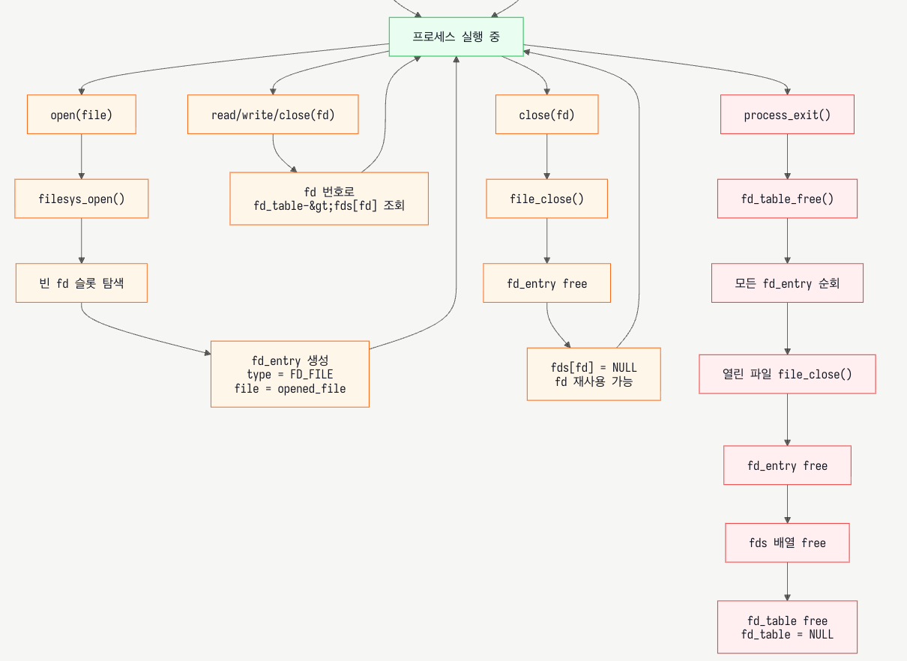

Slide 18

추가 개선사항
메모리 할당 실패시 예외 처리
배열은 메모리 공간을 미리 할당 -> malloc / calloc 실패 가능성O
=> 예외 처리 필요
탐색 효율성 개선
현재 : 빈 fd 슬롯 탐색 및 프로세스 종료 시 fd_table 순회 -> 시간복잡도 O(n)
=> free_list 도입 시, fd 탐색 비용 절감 가능

Slide 19
Q & A

